Slide 1
Herramientas de desarrollo Cloud en AWS Jenkins

Slide 2

ÍNDICE DE CURSOS
Presentación
0. Preparación del entorno (3h)
Bitbucket (3h)
AWS (3h)
Packer (4h)
Ansible (10h)
Terraform (12h)
Jenkins (3h)

Slide 3
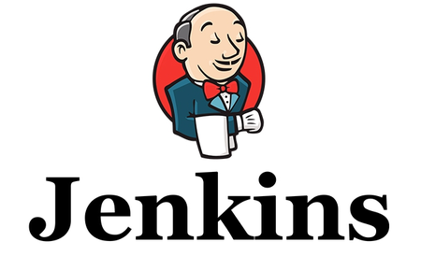
CONTENIDO
Curso 6
Introducción
Configuración
Práctica final

Slide 4

INTRODUCCIÓN
Tema 1
1.1 ¿Qué es Jenkins?
1.2 Ventajas y desventajas
1.3 Breve historia de Jenkins
1.4 Conceptos importantes

Slide 5
¿Qué es Jenkins?
1.1
Servicio de automatización
Código abierto (Java)
Empleado para:
Acelerar el desarrollo de software
Automatización del proceso de vida de implementación del proyecto, a través de los siguientes pasos:
Creación (build)
Prueba (testing)
Entrega (deployment)

Slide 6
Ventajas y desventajas
1.2
Ventajas
Es una herramienta open source con muchísima comunidad
Es sencilla su instalación
Hay miles de plugins para facilitar el trabajo. Si el plugin no existe lo puedes codificar y compartirlo con la comunidad
CURIOSIDAD: Google -> how many plugins jenkins have
https://plugins.jenkins.io
Es gratuito
Licencia MIT y Creative Commons
Está hecho en Java
Más información en jenkins.io/doc

Slide 7
1.2
Desventajas
Curva de aprendizaje pronunciada
Todo lo tienes que crear y personalizar tú mismo
Propenso a fallos si no se conoce en profundidad la herramienta

Slide 8

Breve historia de Jenkins
1.3
Jenkins es un fork del desarrollado Hudson. El desarrollador inicial o principal fue Kohsuke Kawaguchi.
Hudson empezó en el verano de 2004 en Sun Microsystems y su primera versión se publicó en Febrero de 2005.
Desde que compró Oracle a Sun Microsystems surgieron algunos problemas con Hudson.
Como resultado, el 11 de enero de 2011 se hizo una votación con los miembros de la comunidad y se cambió nombre de “Hudson” a “Jenkins”, aprobándose el 29 de Enero de 2011.
El 1 de Febrero de 2011, Oracle anunciaría que iba a continuar el desarrollo de Hudson y Jenkins pasaría a ser un fork de Hudson
Por lo que convivirían ambos productos cancelándose la iniciativa del cambio de nombre.
El 7 de Julio de 2016 se haría pública la primera versión con soporte LTS.

Slide 9
Conceptos importantes
1.4
ALM:
Application lifecycle management (ALM) es la gestión del ciclo de vida de un proyecto de software (gobierno, desarrollo y mantenimiento).
Abarca desde la gestión de requisitos, arquitectura de software, desarrollo, test hasta entrega
Continuous integration (CI):
O integración continua es un modelo de desarrollo propuesto por Martin Fowler que consiste en hacer integraciones automáticas de un proyecto lo más atómico posible con el objetivo de detectar fallos en fases muy tempranas.
Entendemos por integración la compilación y ejecución de pruebas de un proyecto, con una periodicidad cada X minutos/horas después de hacer cambios en los fuentes en un control de versiones.

Slide 10
1.4
Continuous delivery (CD)
O entrega continua es el proceso de producción software en ciclos cortos, asegurando que el software puede ser liberado en cualquier momento y de forma confiable
Apunta a la construcción, prueba, y liberación del software de forma más rápida y más frecuente
Esta metodología ayuda en la reducción del costo, tiempo, y riesgo de la entrega de versiones a través de la liberación de versiones incrementales
Consta de las siguientes etapas:
Automatización de la compilación (integración continua)
Automatización de pruebas
Continuous deployment (CDep)
O implementación continua proceso de entrega de software con frecuencia* y de manera automatizada**
Es la evolución del CD, ya que con el CD el proceso de entrega o despliegue en PRO requería de intervención humana mientras que en la CDep no
CDep es mi nomenclatura

Slide 11
1.4
CI vs CD vs CDep
La CI supone el merge del código en la rama principal y la ejecución de test
La CD es la evolución del CI por el cual además de hacer la CI se entrega el código a cliente (o despliega en PRO) pero bajo una supervisión humana
La CDep es el siguiente giro de tuerca, en donde cada commit sobre la rama principal es desplegado en PRO
Más info:
https://www.atlassian.com/continuous-delivery/continuous-deployment
https://www.atlassian.com/continuous-delivery/principles/continuous-integration-vs-delivery-vs-deployment

Slide 12
¿Preguntas?
Fin Tema 1

Slide 13

CONFIGURACIÓN
Tema 2
2.1 Restauración de Password
2.2 Interfaz
2.3 Seguridad
2.4 CLI
2.5 API
2.6 Jobs y Pipelines

Slide 14
Restauración de Password
2.1
El primer paso para usar Jenkins, como es lógico, es poder acceder a la herramienta
En caso de que no recordemos el Password, el propietario del servidor siempre puede recuperarlo sencillamente desactivando la opción de seguridad general

Slide 15
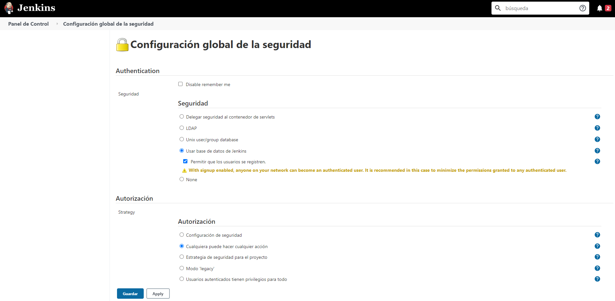
Práctica 1: Recuperación del Pass (5 min)
2.1.1
Para recuperar la contraseña si hemos olvidado nuestro Password debemos editar el fichero de configuración del propio Jenkins en nuestra máquina virtual con
sudo nano /var/lib/jenkins/config.xml
Editaremos el campo <useSecurity> y lo pondremos como valor ‘false’
Ahora reiniciaremos el servicio de Jenkins con
sudo service jenkins restart
- Por último restauraremos la configuración de Seguridad desde el propio Jenkins

Slide 16
Interfaz
2.2
En la página inicial tendremos los siguiente puntos:
Nueva Tarea: Asistente para la creación de jobs nuevos
Personas: Listado de usuarios existentes
Historial de trabajos: Historial con todos los jobs completos que se han realizado hasta el momento
Administrar Jenkins: Conjunto de opciones para configurar Jenkins
Mis vistas: Vistas que dispone el usuario logado
Credentials: Listado de las credenciales
Lockable Resources: Permite acceder a los recursos tales como impresoras, teléfonos, ordenadores… que pueden ser usados durante los procesos de construcción.
Si un recurso está bloqueado, el proceso que lo necesita quedará a la espera de que se quede liberado.
New View: Permite crear una nueva vista o dashboard
Trabajos en cola: Jobs que se encuentran a la espera de ejecutarse
Estado del ejecutor de construcciones: Jobs que están en ejecución en el preciso momento

Slide 17
Seguridad
2.3
Esta es la configuración de seguridad estándar recomendada:
Jenkins > Administrar Jenkins > Configuración global de la seguridad:
CHECKED: Activar seguridad
Seguridad: Usar base de datos de Jenkins
UNCHECKED: Permitir que los usuarios se registren
Autorización: Usuarios autenticados tienen privilegios para todo
UNCHECKED: Allow anonymous read access
Adicionalmente podemos añadir más claves según las necesidades
Jenkins > Credentials > Global > Add Credentials
Ahí tenemos la opción de crear una clave para SSH (por ejemplo)
En siguientes lecciones veremos como cambiar opciones de seguridad para poder emplear por ejemplo un CLI o la API.

Slide 18
CLI
2.4
Podemos administrar y ejecutar operaciones en Jenkins a través de su CLI, razones para emplear el CLI y dejar de usar el sitio web:
Más sencillo: Pese a que la curva de aprendizaje sea mayor (o no tan rápida) al final es mucho más sencillo
Muchísimo más rápido
Es más eficiente con la memoria
Facilita el continuous integration/delivery/deployment
Podemos consultar la documentación de la CLI en:
http://localhost:8089/cli/
Para descargar el demonio ejecutable (se necesita Java):
http://localhost:8089/cli/jnlpJars/jenkins-cli.jar

Slide 19
API
2.5
También podemos ejecutar operaciones a través de la API
Podemos consultar la documentación de la API en:
http://localhost:8089/api/
Tan solo requiere cURL o similares

Slide 20
Jobs y Pipelines
1.6
Un Job y una Pipeline son esencialmente lo mismo: los procesos por los cuales ejecutamos las operaciones automatizadas en Jenkins
La diferencia principal entre ambas entidades es la forma en la que definimos dichas operaciones para que se lleven a cabo
En un Job crearemos y editaremos dichas operaciones mediante una interfaz web mientras que en una Pipeline codificaremos la misma configuración mediante un script de Groovy

Slide 21
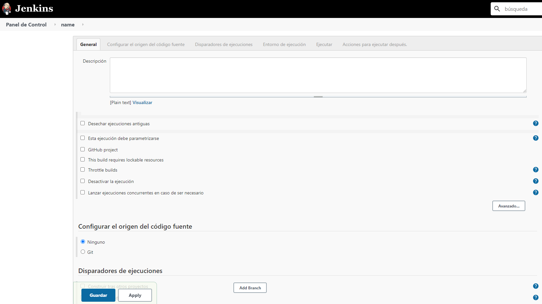
Práctica 2: Creación de un Job (15 min)
2.6.1
Crearemos un Job de prueba donde, por ejemplo, clonar un repositorio y ejecutar una operación cualquiera dentro de él

Slide 22
Práctica 3: Creación de una Pipeline (10 min)
2.5.2
Crearemos una Pipeline de prueba donde, por ejemplo, clonar un repositorio y ejecutar una operación dentro de él

Slide 23
¿Preguntas?
Fin Tema 2

Slide 24

PRÁCTICA FINAL
Tema 3
3.1 Práctica

Slide 25

FINAL DEL CURSO
Fin Curso 6

